Slide 1
TRƯỜNG THCS THẮNG LỢI
MĨ THUẬT 6
ais
GV: NGUYỄN THỊ SÂM
GMAIL: haisamgreen@gmail.com

Slide 2

: SẢN
CHỦ ĐỀ
VẬT LIỆU HỮU ÍCH
BÀI 1: SẢN PHẨM TỪ VẬT LIỆU ĐÃ QUA SỬ DỤNG
BÀI 2: MÔ HÌNH NGÔI NHÀ 3D
BÀI 3: KHU NHÀ TƯƠNG LAI

Slide 3
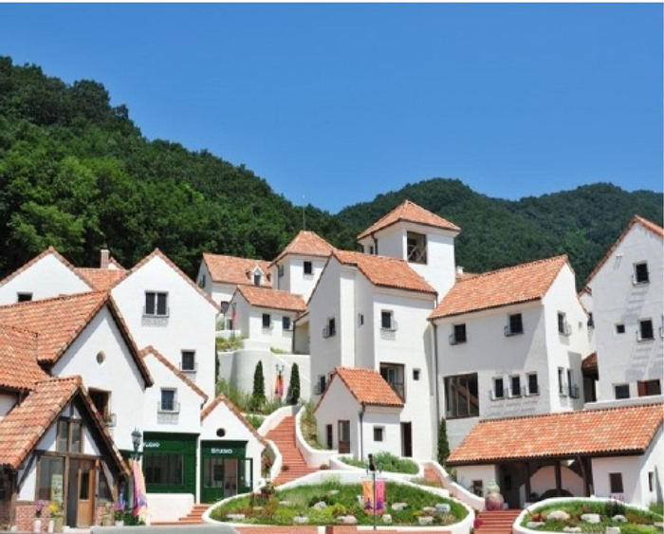
BÀI 3 : KHU NHÀ TƯƠNG LAI ( 2 tiết )

Slide 4
MỤC TIÊU (HS CẦN ĐẠT)
Chỉ ra được sự kết hợp của các hình khối, đường nét, màu sắc của các mô hình nhà để tạo mô hình khu nhà..
Sáng tạo được mô hình khu nhà tương lai và tạo cảnh vật theo ý thích
Phân tích được nhịp điệu, sự hài hoà của hình khối, đường nét, màu sắc, không gian trong mô hình khu nhà. Nhận xét được, đánh giá sản phẩm mĩ thuật của cá nhân.

Slide 5
Chuẩn bị đồ dùng học tập:
Giấy A4 (A3), màu vẽ, bút chì, kéo, thước kẻ, keo dán, các vật liệu vỏ hộp, sản phẩm ngôi nhà từ bài trước ..

Slide 6
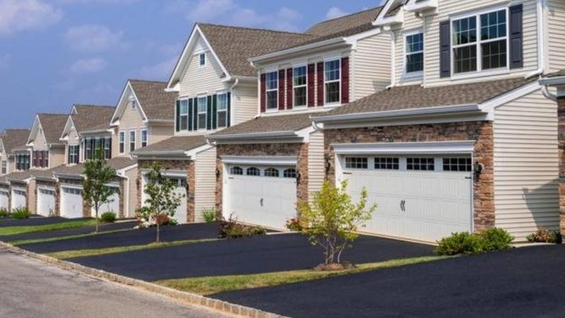
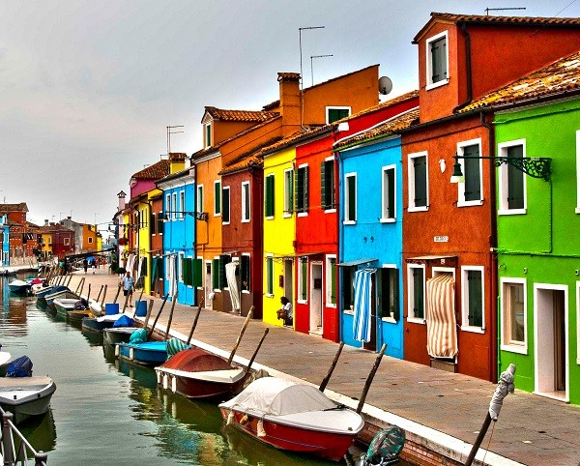
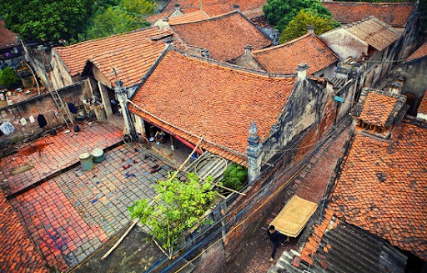
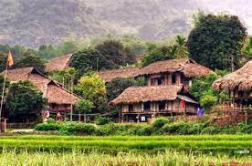
HOẠT ĐỘNG 1. KHÁM PHÁ HÌNH KHỐI CỦA MÔ HÌNH CÁC NGÔI NHÀ
Khu nhà ở khu phố Hà Nội
Khu nhà ở Mexico
Khu nhà ở nông thôn
Khu nhà ở miền núi

Slide 7
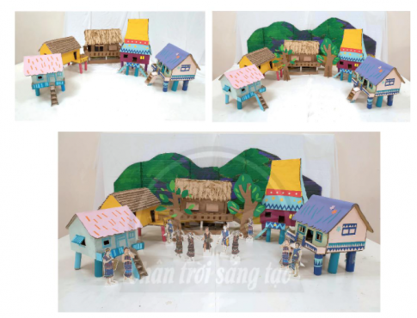
HOẠT ĐỘNG 1. KHÁM PHÁ HÌNH KHỐI CỦA MÔ HÌNH CÁC NGÔI NHÀ
Thảo luận
Câu 1: Những ngôi nhà nào có kích thước tương đồng nhau?
Câu 2: Kiểu dáng, hình khối, màu sắc của những mô hình ngôi nhà nào cho thấy các ngôi nhà đó cùng vị trí địa lý với nhau?
Câu 3: Những mô hình ngôi nhà nào có thể kết hợp với nhau để tạo thành một khu nhà? Tại sao ?

Slide 8
HOẠT ĐỘNG 2: CÁCH TẠO MÔ HÌNH NGÔI NHÀ
Mô hình một khu nhà thường có những gì?
Khi sắp xếp mô hình các ngôi nhà có nên sắp xếp theo phối cảnh trước sau, xa gần không ?
Em cần làm gì để khu nhà sinh động hơn?

Slide 9

HOẠT ĐỘNG 2: CÁCH TẠO MÔ HÌNH NGÔI NHÀ
Hãy trình bày các bước (Từng giai đoạn) cách tạo thành một khu nhà trong tương lai ?
Thảo luận nhóm
1
2
HẾT GIỜ
10
9
8
7
6
5
4
3

Slide 10
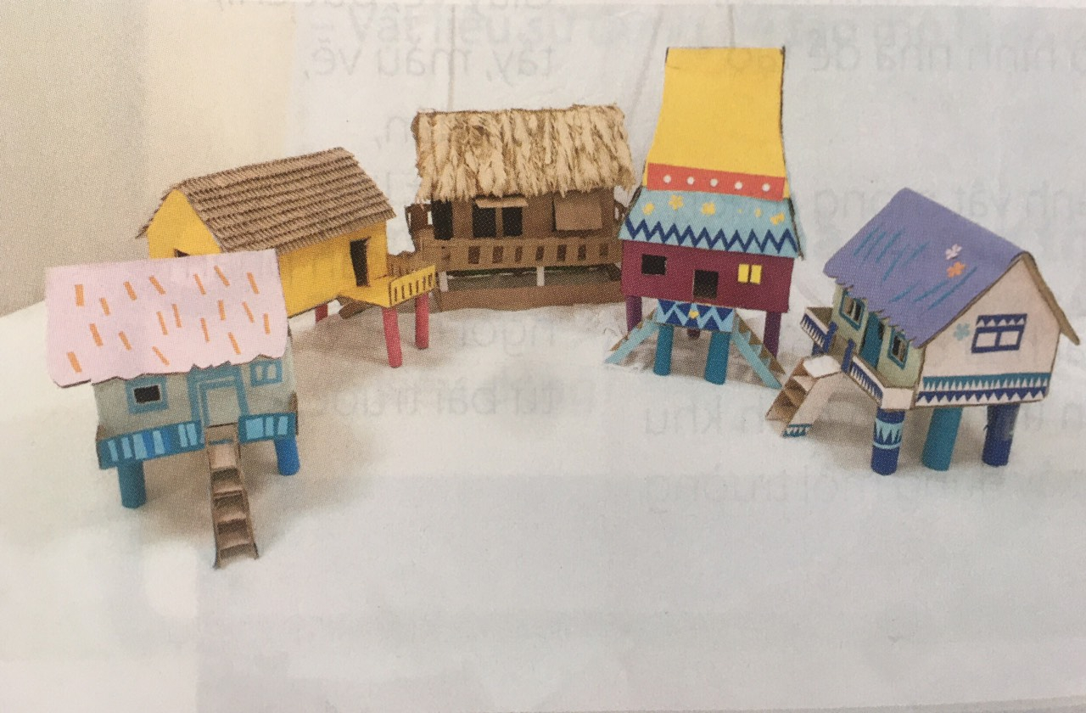
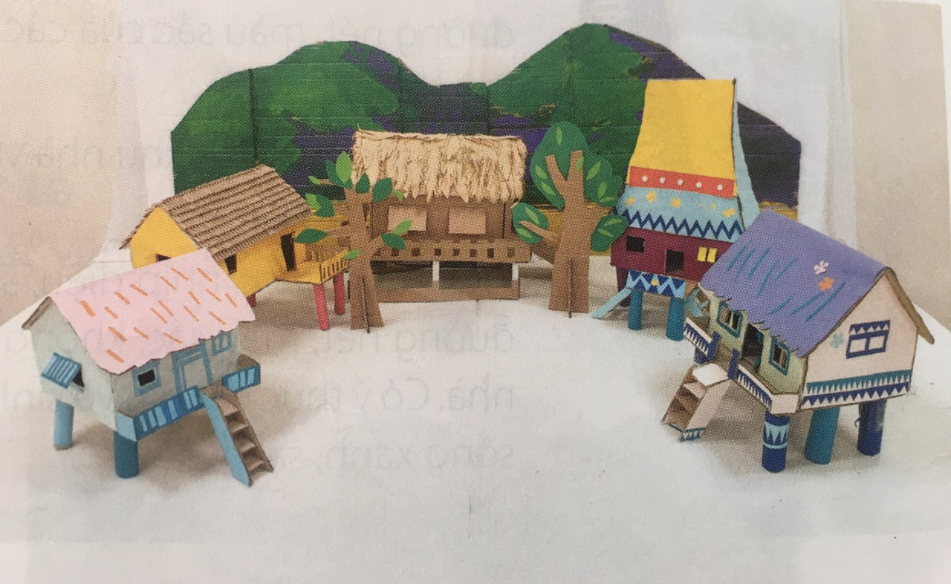
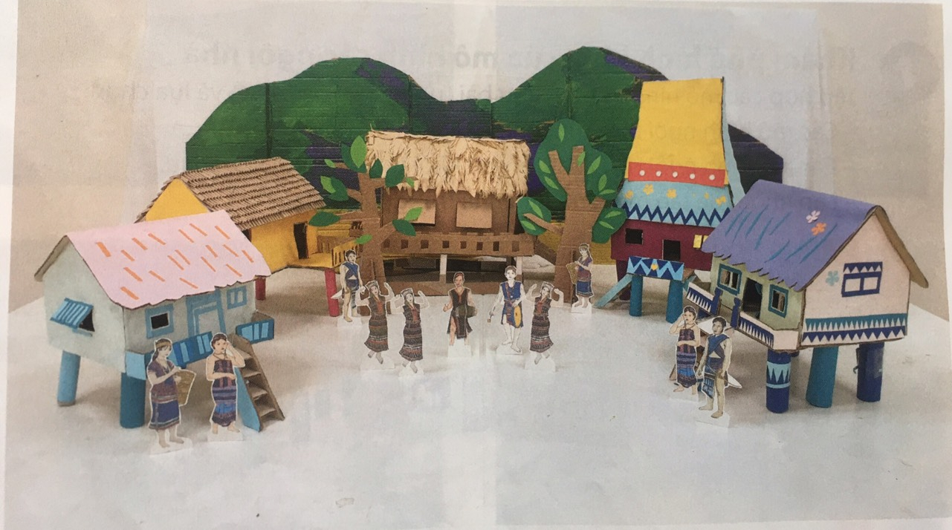
HOẠT ĐỘNG 2: CÁCH TẠO MÔ HÌNH NGÔI NHÀ
1. Sắp xếp vị trí các ngôi nhà và không gian sinh hoạt chung
2. Tạo quang cảnh phù hợp với ngôi nhà.
3. Trang trí và thêm nhân vật cho khu nhà sinh động hơn

Slide 11

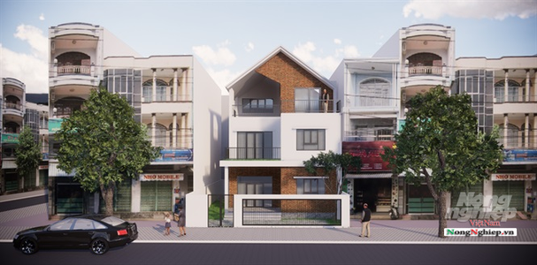
HOẠT ĐỘNG 3: TẠO MÔ HÌNH KHU NHÀ TƯƠNG LAI
1.Hãy nêu mong muốn về một khu nhà tương lai của em?
2. Hình khối, đường mái của các ngôi nhà có nhịp điệu như thế nào?
Kiến trúc nông thôn nhà kiểu mới
Kiến trúc nhà thị trấn kiểu mới

Slide 12
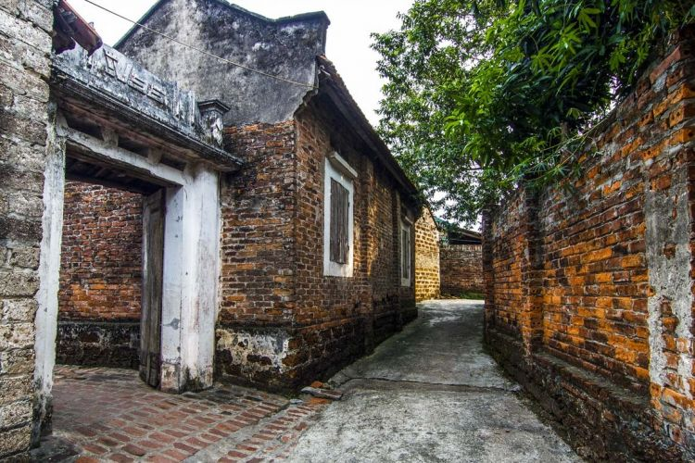
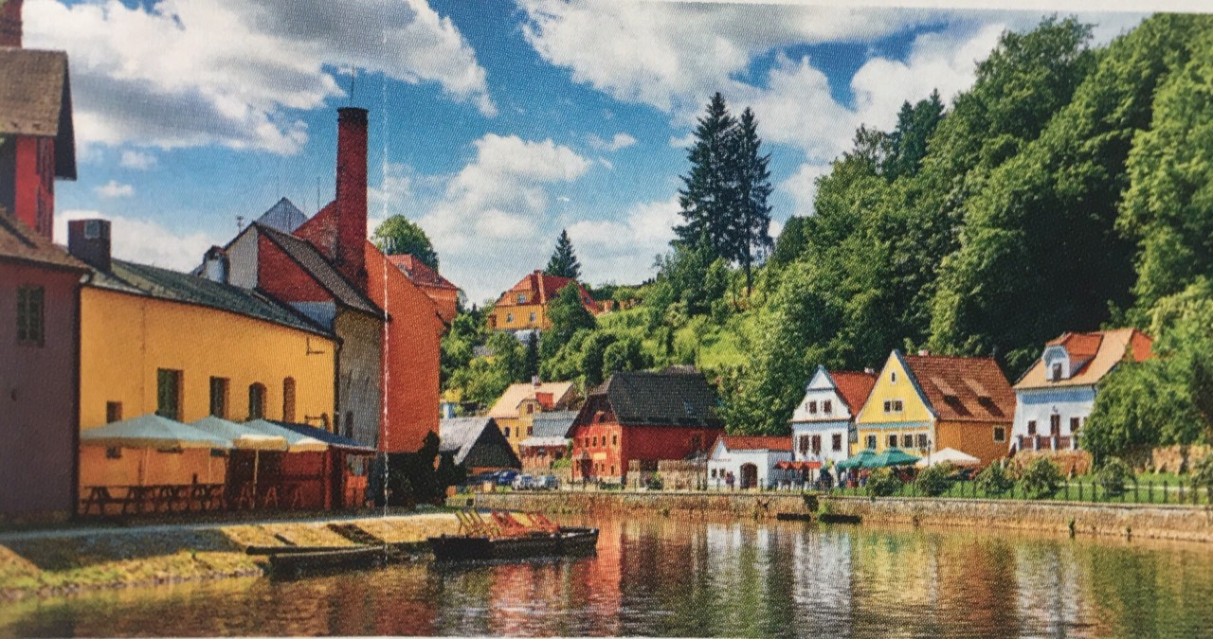
HOẠT ĐỘNG 3: TẠO MÔ HÌNH KHU NHÀ TƯƠNG LAI
3. Em sẽ thể hiện không gian, vị trí xa gần, chiều hướng giữa các ngôi nhà như thế nào?
4. Khu nhà thuộc vùng địa lý nào? Cách sắp xếp trong khu nhà có đặc trưng gì?
Khu nhà ở đường lâm sơn tây
Khu nhà ở Cộng hòa Séc

Slide 13
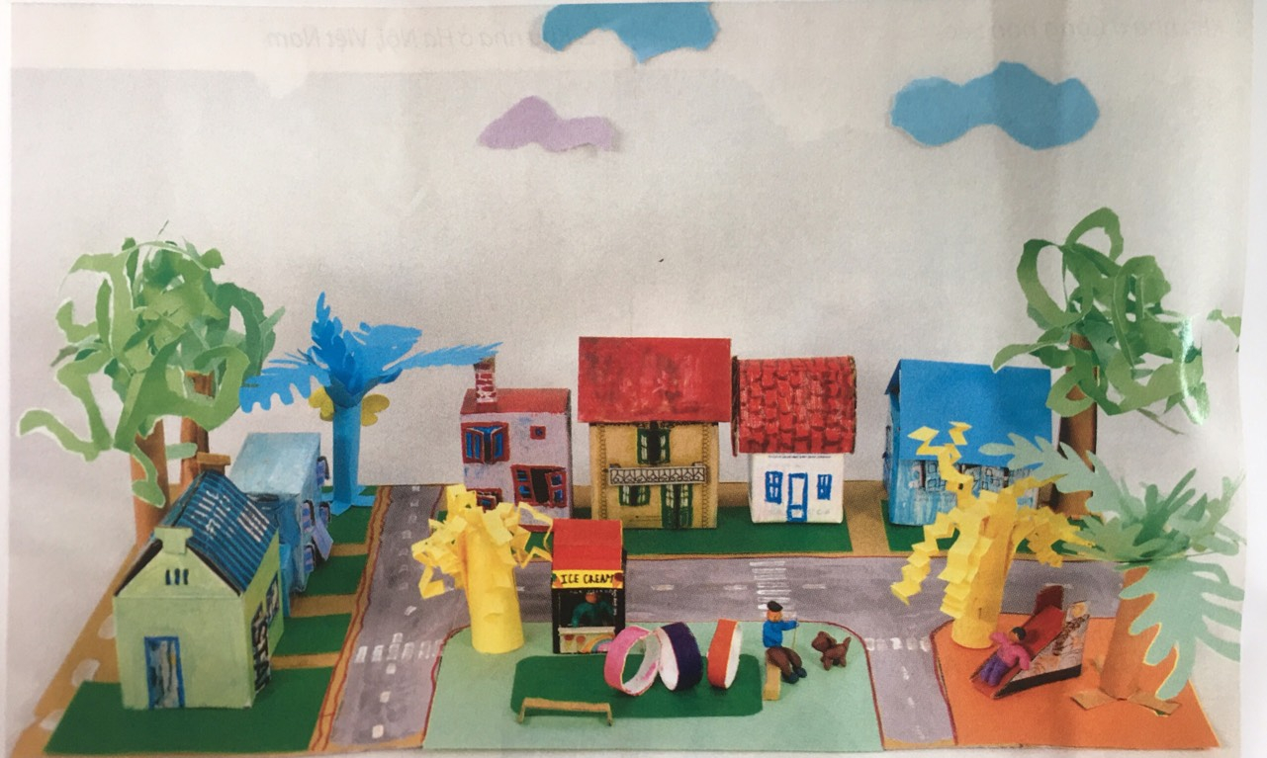
HOẠT ĐỘNG 3: TẠO MÔ HÌNH KHU NHÀ TƯƠNG LAI
5. Ngoài những ngôi nhà, khu nhà lên có thêm nhân vật và khung cảnh gì?

Slide 14
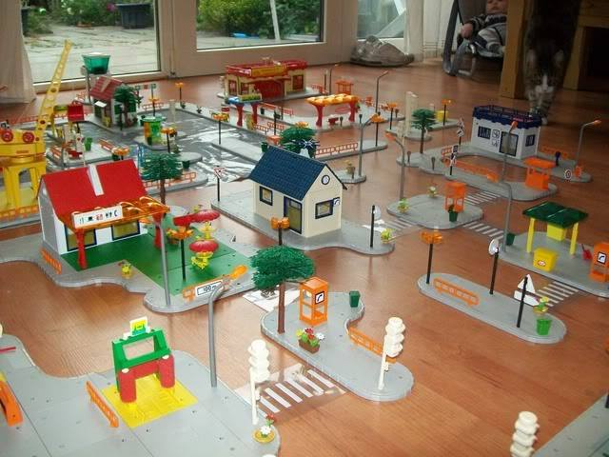
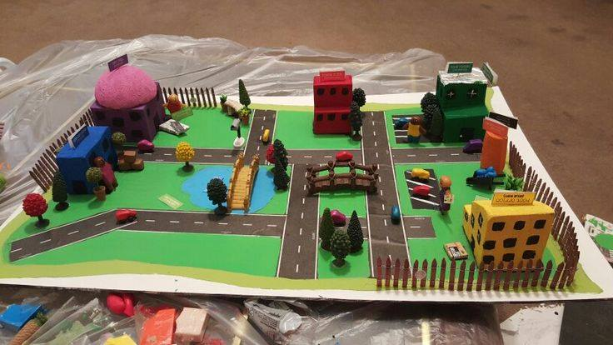
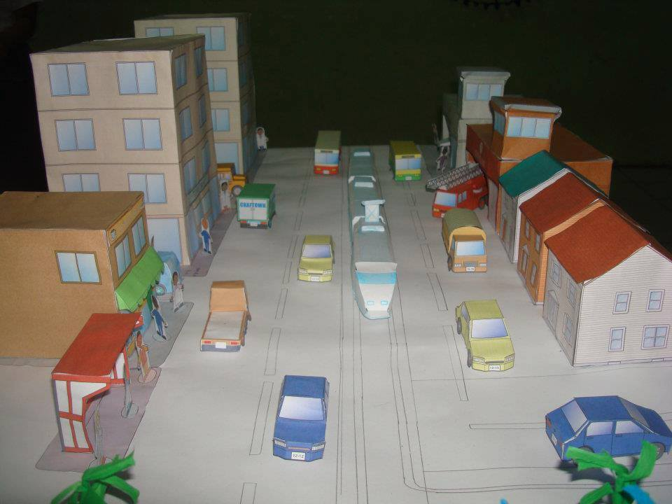
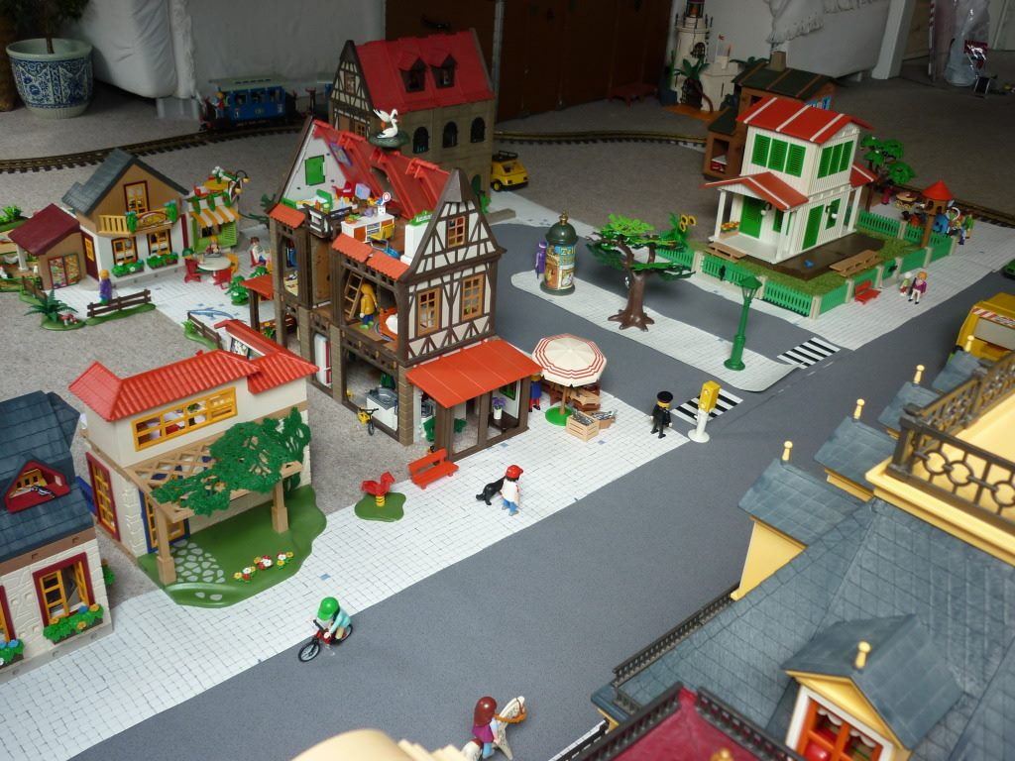
HOẠT ĐỘNG 3: TẠO MÔ HÌNH KHU NHÀ TƯƠNG LAI
Bài của học sinh năm trước

Slide 15
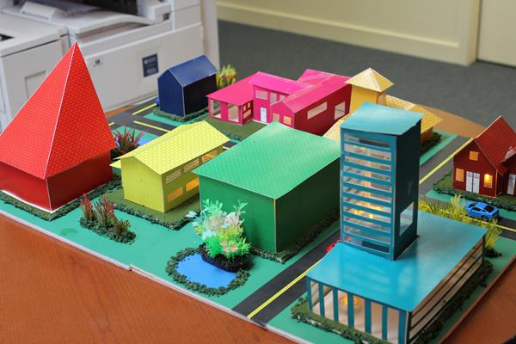
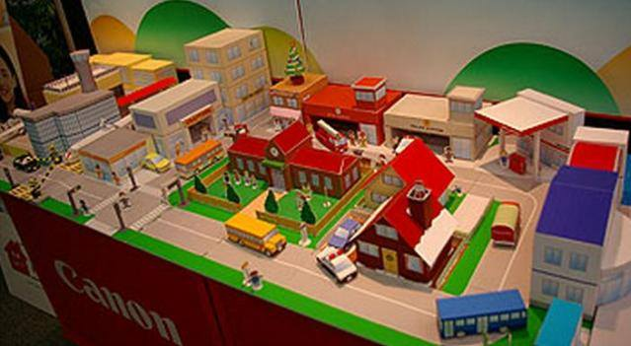
HOẠT ĐỘNG 3: TẠO MÔ HÌNH KHU NHÀ TƯƠNG LAI
Bài của học sinh năm trước

Slide 16
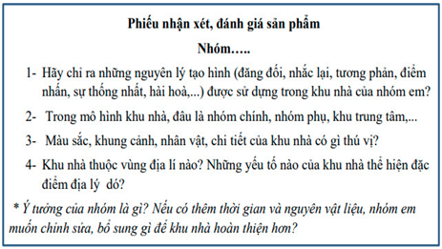
HOẠT ĐỘNG 4: TRƯNG BÀY SẢN PHẨM VÀ CHIA SẺ
Hãy nhận xét, đánh giá chéo sản phẩm của nhóm khác theo phiếu đánh giá.

Slide 17
HOẠT ĐỘNG 5: GIỚI THIỆU VỀ KHU NHÀ TƯƠNG LAI CỦA EM
Đại diện trưởng nhóm trình bày về khu nhà của nhóm mình
Em hãy chia sẻ ý tưởng về cuộc sống trong khu nhà tương lai của nhóm em?
Các yếu tố mỹ thuật và các yếu tố khác (Yếu tố cộng đồng, các tiện ích chung, môi trường sống, nét văn hóa ở địa phương…) được thể hiện trong mô hình khu nhà như thế nào?
Thông qua sản phẩm khu nhà tương lai nhóm em muốn nhắn gửi điều gì?

Slide 18
HOẠT ĐỘNG 5: GIỚI THIỆU VỀ KHU NHÀ TƯƠNG LAI CỦA EM
1. Nêu 3 điểm tốt và 1 điểm em muốn góp ý cho sản phẩm khu nhà của nhóm bạn.
2.Em thích điều gì nhất ở mô hình khu nhà của bạn ? Tại sao?
Notes:
vvaf

Slide 19


